Slide 1

DFS
BFS

Slide 2
前置知识——递归
在一个 函数中再次调用该函数自身的行为叫做递归，这样的函数也叫做递归函数。
比如：
int fun(int n){
return n*fun(n-1);
}
int main(){
cout<<fun(3);
}

Slide 3
n=3
return 3*fun(2)
n=2
return 2*fun(2)
n=1
return 1*fun(0)
n=…
return fun(…)
递归函数需要边界条件结束递归

Slide 4
修改一下原来的递归函数：
int fun(int n){
if(n==0) return 1;
return n*fun(n-1);
}
int main(){
cout<<fun(3);
}

Slide 5
n=3
return 3*fun(2)
n=2
return 2*fun(2)
n=1
return 1*fun(0)
n=0
return 1
fun(3)=6

Slide 6
什么是搜索？
就是在一堆东西当中找你需要的东西
具体来说：
搜索就是在解空间里找到目标状态，找的过程通过状态的转移来实现

Slide 7
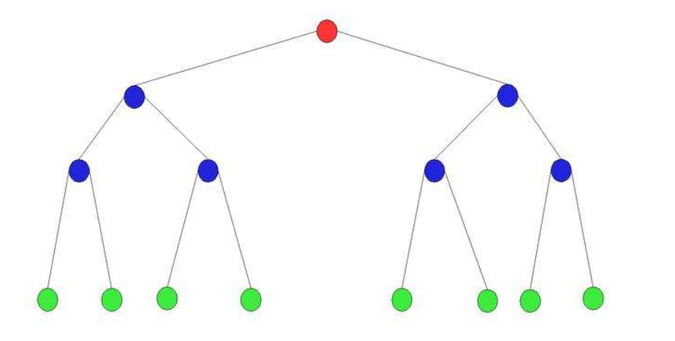
DFS（深度优先搜索）：
从某一个状态开始，不断地转移状态直到无法转移为止，然后回退到前一步状态，继续转移到其他状态，如此不断重复，直到找到最终解。

Slide 8
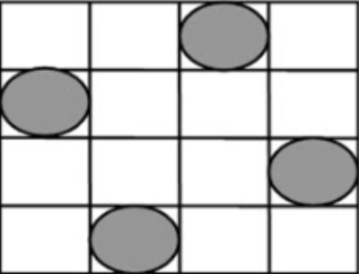
例1 四皇后问题
4×4的棋盘上每行、每列有且只有一个，每条对角线(包括两条主对角线的所有平行线)上至多有一个棋子的摆放4个皇后棋子，一共有多少种方案？

Slide 10
洛谷P1605 迷宫
题目背景
给定一个N*M方格的迷宫，迷宫里有T处障碍，障碍处不可通过。给定起点坐标和终点坐标，问: 每个方格最多经过1次，有多少种从起点坐标到终点坐标的方案。在迷宫中移动有上下左右四种方式，每次只能移动一个方格。数据保证起点上没有障碍。
输入格式
第一行N、M和T，N为行，M为列，T为障碍总数。第二行起点坐标SX,SY，终点坐标FX,FY。接下来T行，每行为障碍点的坐标。
输出格式
给定起点坐标和终点坐标，问每个方格最多经过1次，从起点坐标到终点坐标的方案总数。

Slide 11
int n,m,t;
int sx,sy,tx,ty;
int g[1000][1000];
int flag[1000][1000];
int tot; void dfs(int x,int y){
if(x==tx && y==ty){
tot++;
return;
}
else{
if(g[x][y+1]==1 && flag[x][y+1]==0){
flag[x][y]=1;
dfs(x,y+1);
flag[x][y]=0;
}
if(g[x][y-1]==1 && flag[x][y-1]==0){
flag[x][y]=1;
dfs(x,y-1);
flag[x][y]=0;
}
if(g[x+1][y]==1 && flag[x+1][y]==0){
flag[x][y]=1;
dfs(x+1,y);
flag[x][y]=0;
}
if(g[x-1][y]==1 && flag[x-1][y]==0){
flag[x][y]=1;
dfs(x-1,y);
flag[x][y]=0;
}
}
}

Slide 12
BFS(宽度优先搜索)：
与深度优先搜索不同之处在于搜索顺序，宽度优先搜索总是先搜索距离的初始状态近的状态。

Slide 13
由数字0组成的方阵中，有一任意形状闭合圈，闭合圈由数字1构成，围圈时只走上下左右4个方向。现要求把闭合圈内的所有空间都填写成2.例如：6×6的方阵（n=6），涂色前和涂色后的方阵如下：
0 0 0 0 0 0
0 0 1 1 1 1
0 1 1 0 0 1
1 1 0 0 0 1
1 0 0 0 0 1
1 1 1 1 1 1
—————
0 0 0 0 0 0
0 0 1 1 1 1
0 1 1 2 2 1
1 1 2 2 2 1
1 2 2 2 2 1
1 1 1 1 1 1

Slide 14
int Map[35][35];
int p,q,flag;
int n;
bool vis[35][35];
void bfs(int p,int q){
if(Map[p][q]!=0 || vis[p][q]==1 || (p<1 || p>n) || (q<1 || q>n))
return;
vis[p][q]=1;
bfs(p+1,q);
bfs(p-1,q);
bfs(p,q+1);
bfs(p,q-1);
}
bfs(p+1,q+1);
for(int i=1;i<=n;i++){
for(int j=1;j<=n;j++){
if(vis[i][j]==1){
cout<<2<<" ";
}
else if(Map[i][j]==1) cout<<1<<" ";
else cout<<0<<" ";
}
cout<<endl;
}

Slide 15
Catch That Cow (POJ—3278)
农夫知道一头牛的位置，想要抓住它。农夫和牛都位于数轴上，农夫起始于点N（0≤N≤1e5）牛位于点K（0≤N≤1e5）。农夫有两种移动方式：
1.从X移动到X-1或X+1，每次移动花费一分钟
2.从X移动到2X，每次移动花费一分钟
假设牛站在原地不动，农夫最少要花多少时间才能抓住牛。

Slide 16
搜索的非递归形式

Slide 17
先来介绍bfs的非递归写法
根据搜索的顺序，可以将状态放进队列里
复习一下队列的基本操作
定义一个队列：queue<int> q;
入队：q.push()
出队：q.pop()
获得队首元素：q.front()
判断队列是否为空：q.empty()

Slide 18
状态如何设计？
每一步的状态有两个变量，坐标和步数
struct node{
int x,s;
};
状态如何转移？
用队列将下一个状态存储起来，搜索的时候将该状态弹出，直到所有 可能的状态都搜索过，也即队列为空

Slide 19
void bfs(int s,int t){
q.push((node){s,0});
vis[s]=1;
while(!q.empty()){
node u=q.front();
q.pop();
if(u.x==t){ cout<<u.t<<endl;
return;
}
if(!vis[u.x-1] && u.x-1>=0){
q.push((node){u.x-1,u.t+1});
vis[u.x-1]=1;
}
if(!vis[u.x+1] && u.x+1<=M){
q.push((node){u.x+1,u.t+1});
vis[u.x+1]=1;
}
if(2*u.x<=M && !vis[2*u.x]){
q.push((node){2*u.x,u.t+1});
vis[2*u.x]=1;
}
}
}

Slide 20
Dfs的非递归写法类同，只不过要用到栈，区别仅仅是写法的不同

Slide 21
谢谢观看

